Slide 1
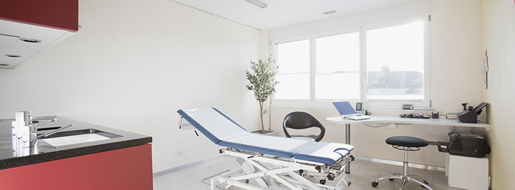
Task01- Ärzte / Suchtpatienten
David Gaupp, Miletic Marko, Selvasingham Sugeelan, Velkov Viktor, Janahan Sellathurai, Alain Nippel

Slide 2
Inhaltsverzeichnis
Ausgangslage / Problemstellung
Persona
Ergebnis (Prototypen)
Storyboard
UI Design
Zusammenfassung
Diskussion

Slide 3
Ausgangslage / Problemstellung
Web-Applikation
Patienten Management System (PMS)
Arzt – Suchterkrankung
Patient ist unorganisiert
Patient verpasst Termine
Patient ist nicht zuverlässig:
Verliert Rezepte
Nimmt Medikamente nicht ein
Ist z.T. zahlungsunfähig
Patient kann gefährlich werden
Patient hat Termine bei verschiedenen Ärzten
Patient hat vor der Konsultation schon Medikamente verschrieben bekommen

Slide 4

Persona 1
Persona: Dr. med. Bernardo Cruz
Rolle: Arzt mit Arztpraxis in der Nähe von Worb
Skills: Sprachen, Fachkompetenz
Ziele:
Patientensicherheit in der Praxis erhöhen
Besseren Überblick über Termine gewinnen
Pain points:
Terminplanung
Komplizierte Informatikanwendungen
Herr Cruz möchte, dass in der Patienten-Management-Software die Patiententermine strukturiert und übersichtlich angezeigt werden, sodass er keine Zeit mit dem Finden von Terminen und Patienten verliert.

Slide 5

Persona 2
Persona: Dr. med. Alina Berchtold
Rolle: Ärztin mit Gruppenpraxis in der Nähe von Biel
Skills: Umgang mit Krisensituationen
Ziele:
Datenschutz der Patienten gewährleisten
Reibungslose Medikamentenverordnung
Pain points:
Fehler bei der Medikamentenverordnung
Sorgen bezüglich Datenschutz
Frau Berchtold möchte, dass in der Patienten-Management-Software ein System angebunden ist, welches ermöglicht einfach Medikamente anzuwählen, damit Medikamentenfehler vermieden werden können.

Slide 6
Stroyboards
Anbindung des EPD ans PMS
Anbindung hospINDEX ans PMS
Strukturierter Termin

Slide 7
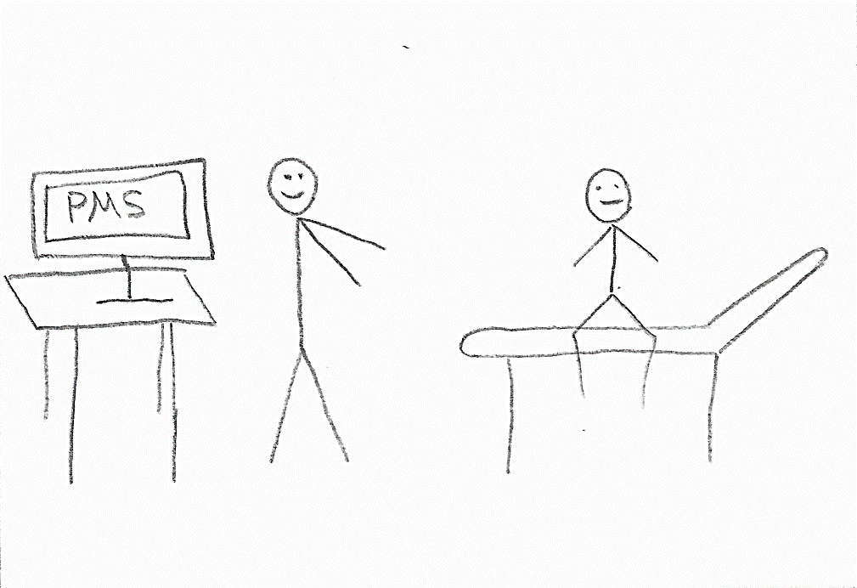
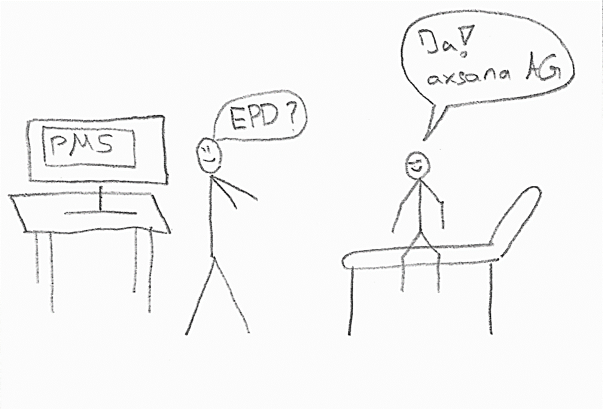
Anbindung des EPD ans PMS
Szene 1
Szene 2

Slide 8
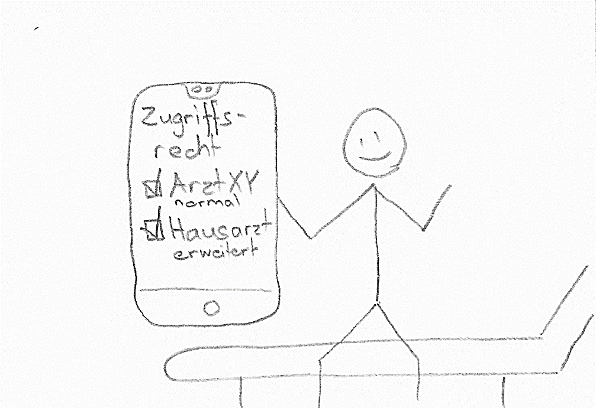
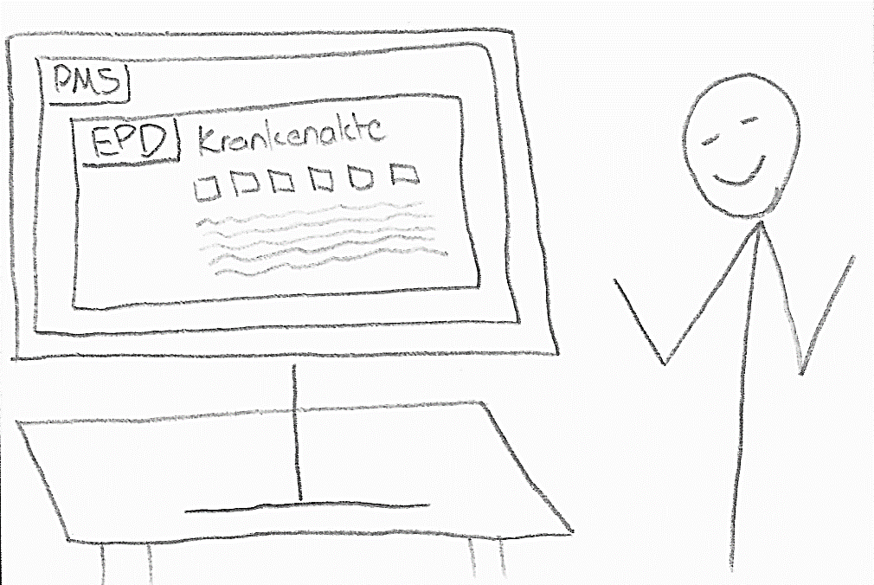
Anbindung des EPD ans PMS
Szene 3
Szene 4

Slide 9
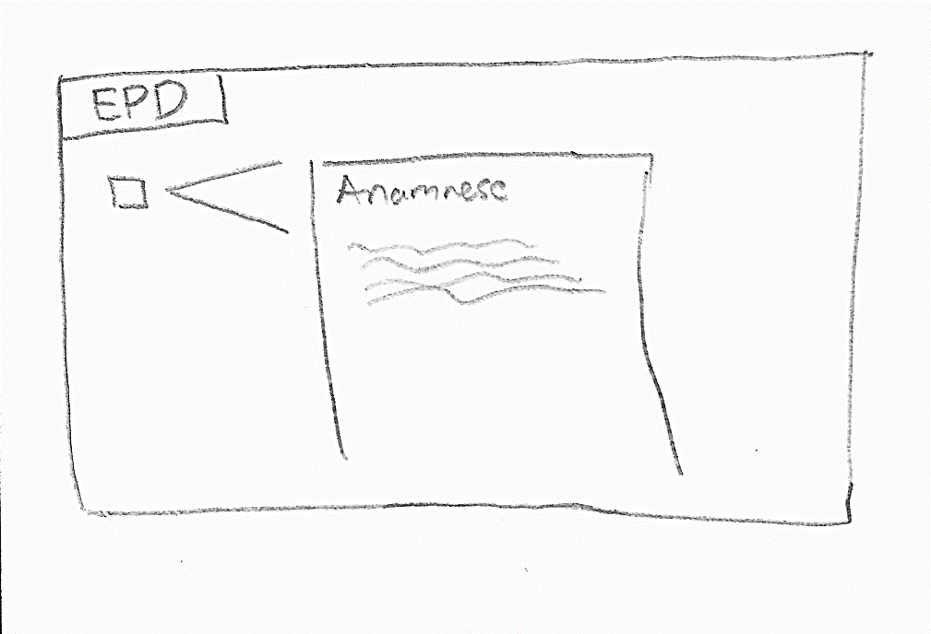
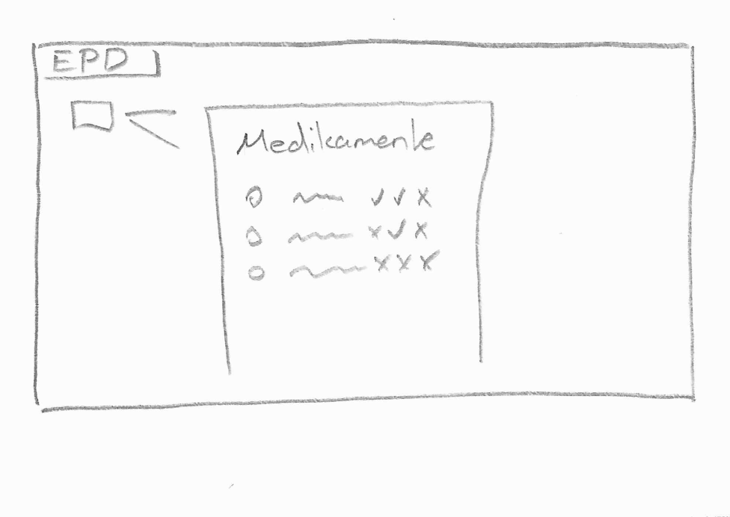
Anbindung des EPD ans PMS
Szene 5
Szene 6

Slide 10
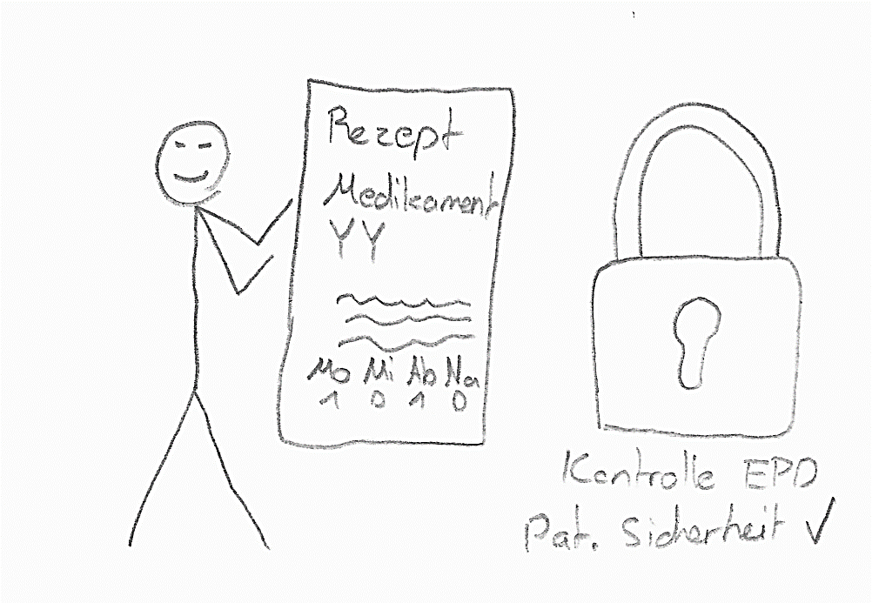
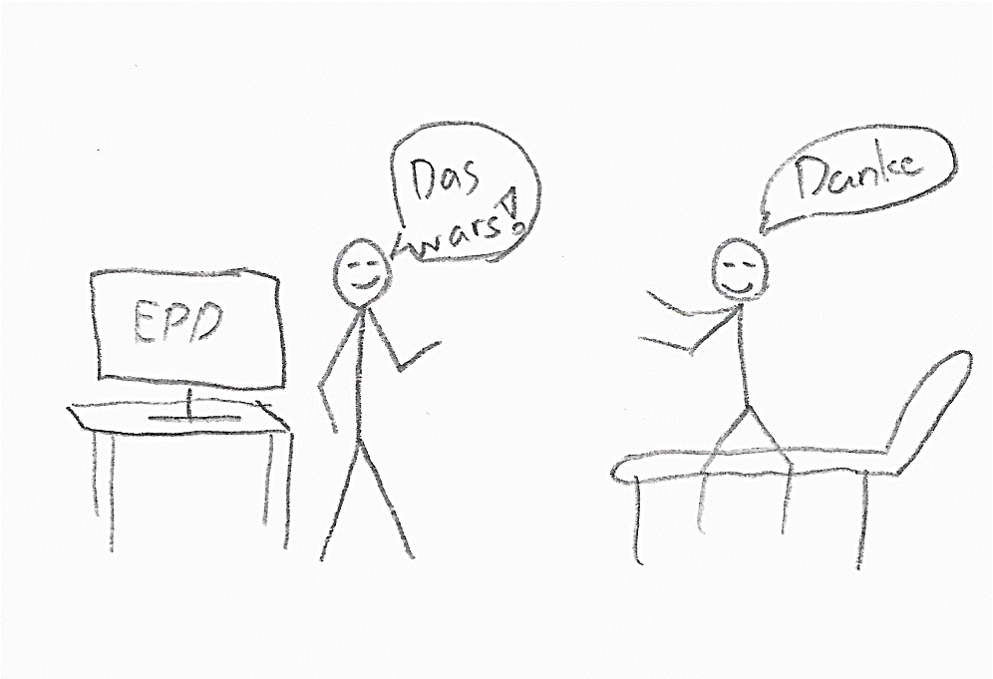
Anbindung des EPD ans PMS
Szene 7
Szene 8

Slide 11
Stroyboards
Anbindung des EPD ans PMS
Anbindung hospINDEX ans PMS
Strukturierter Termin

Slide 12
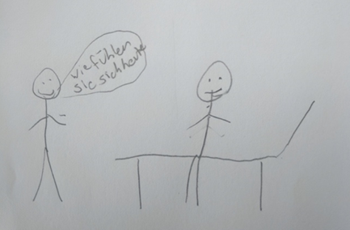
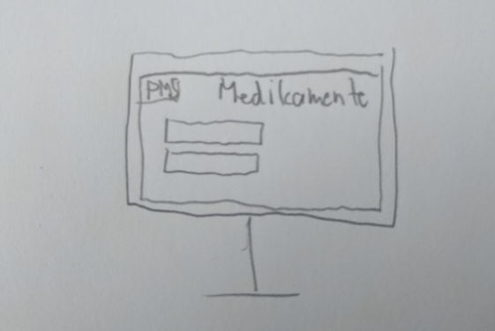
Anbindung hospINDEX ans PMS
Szene 1
Szene 2

Slide 13
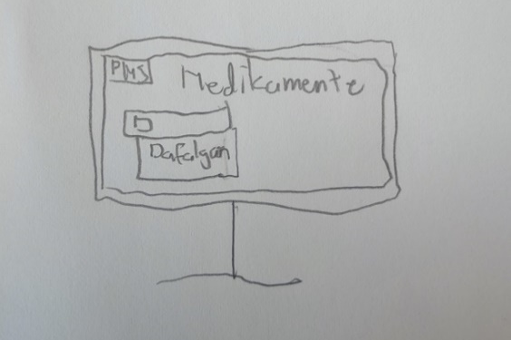
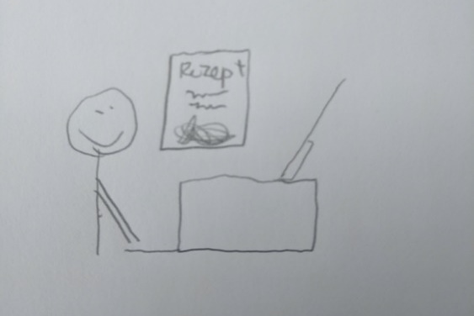
Anbindung hospINDEX ans PMS
Szene 3
Szene 4

Slide 14
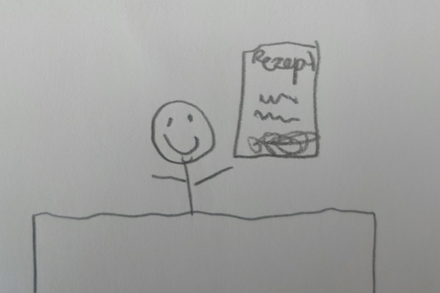
Anbindung hospINDEX ans PMS
Szene 5

Slide 15
Stroyboards
Anbindung des EPD ans PMS
Anbindung hospINDEX ans PMS
Strukturierter Termin

Slide 16
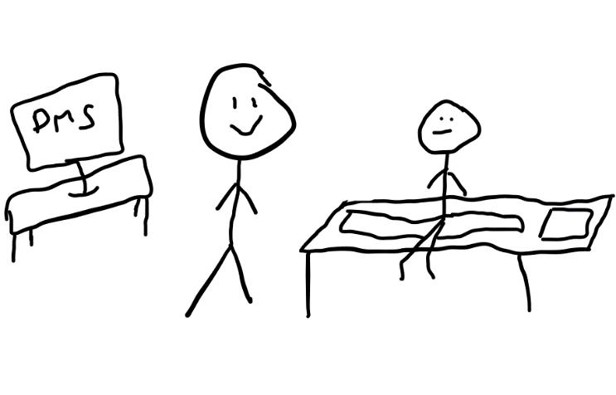
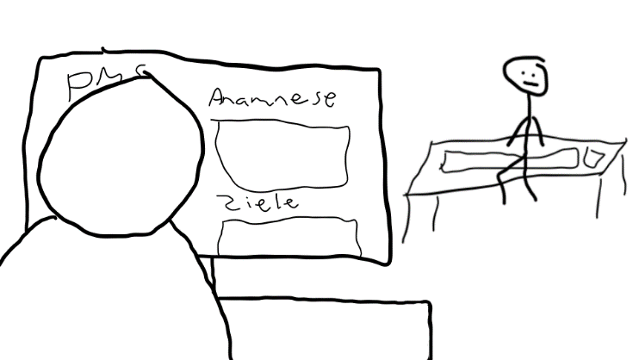
Strukturierter Termin
Szene 1
Szene 2

Slide 17
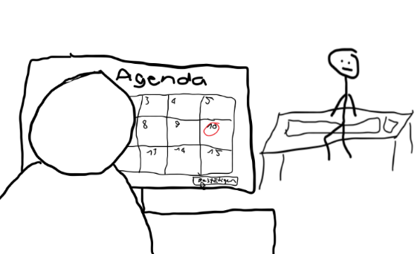
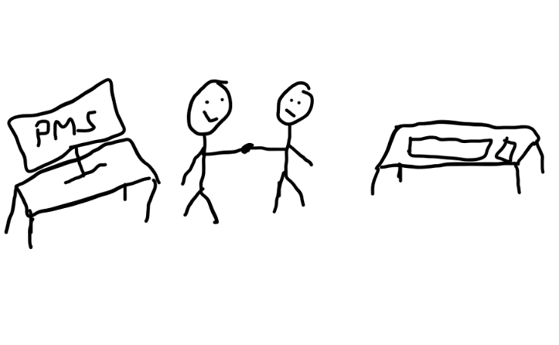
Strukturierter Termin
Szene 3
Szene 4

Slide 18
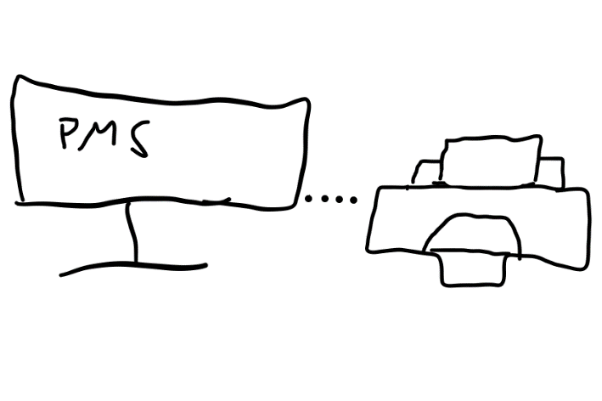
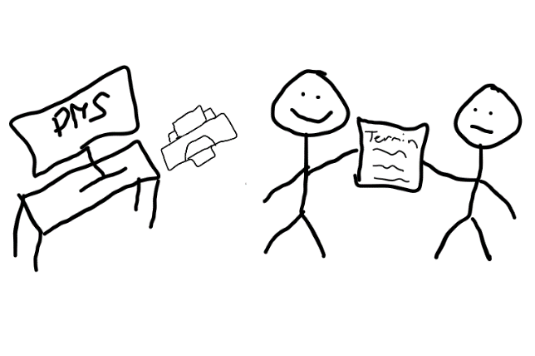
Strukturierter Termin
Szene 5
Szene 6

Slide 19
Prototyp - UI Design
Anbindung des EPD ans PMS
Anbindung hospINDEX ans PMS
Strukturierter Termin

Slide 20
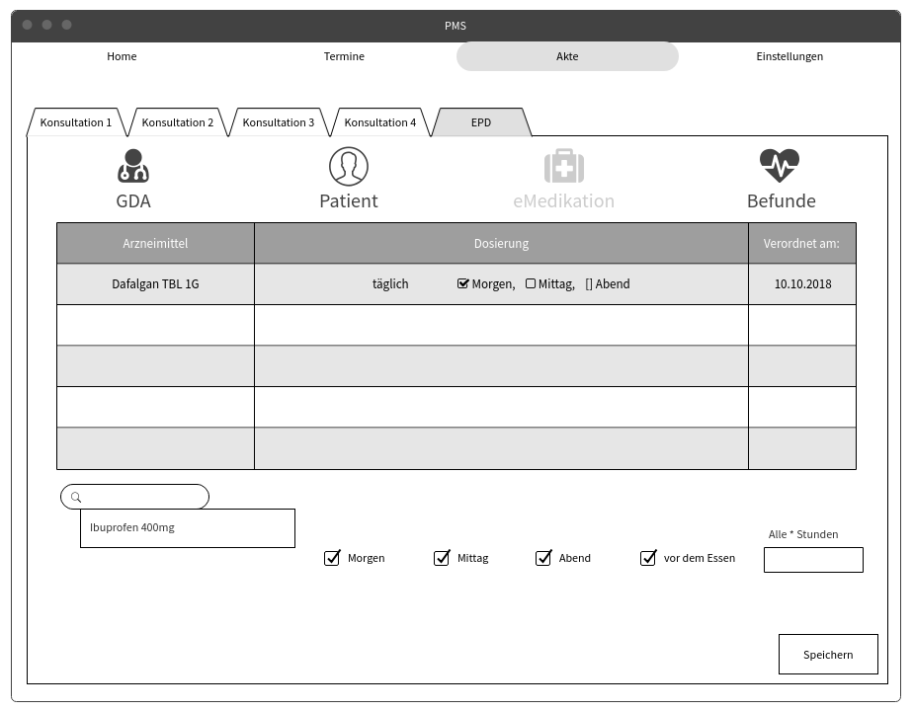
Anbindung des EPD ans PMS
Zugriff auf die verschiedenen Dokumente im EPD
Beispiel für verordnete Medikamente
Verordnung neuer Medikamente

Slide 21
Prototyp - UI Design
Anbindung des EPD ans PMS
Anbindung hospINDEX ans PMS
Strukturierter Termin

Slide 22
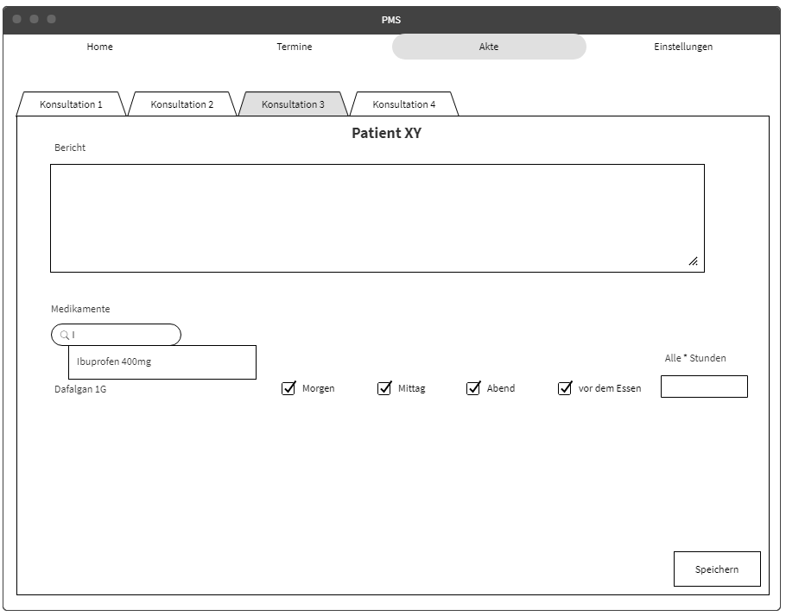
Anbindung hospINDEX ans PMS
Anamnese Erfassung
Suchleiste mit Medikamentenvorschlag
Einnahmedokumentation

Slide 23
Prototyp - UI Design
Anbindung des EPD ans PMS
Anbindung hospINDEX ans PMS
Strukturierter Termin

Slide 24
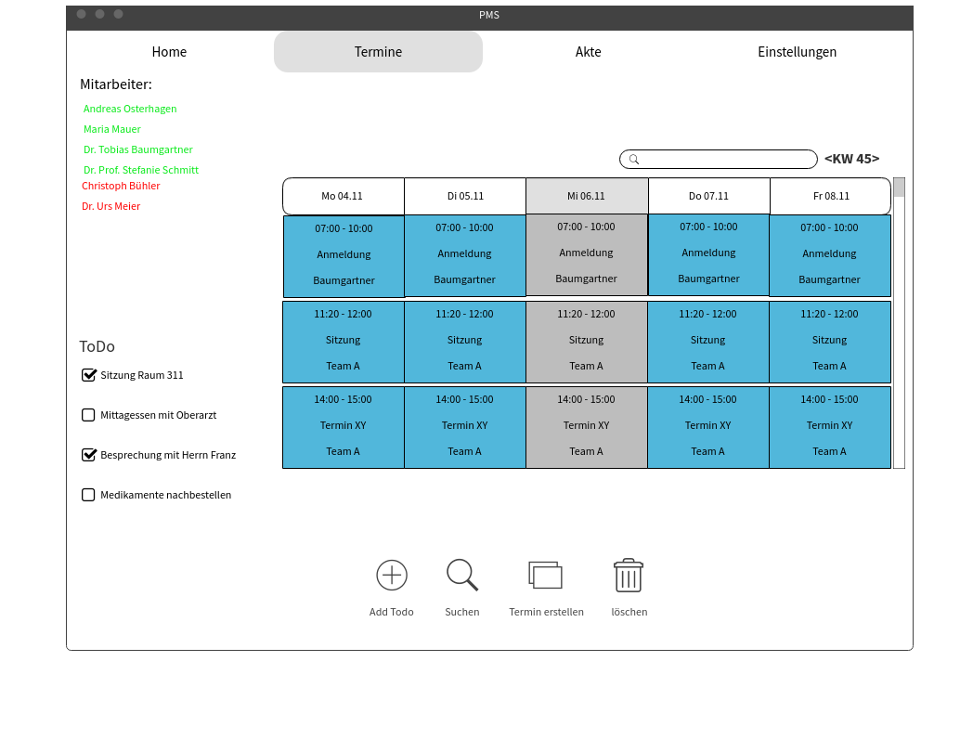
Strukturierter Termin
Terminübersicht mit Suchfunktion für Mitarbeiter
Menübar: ToDo-Liste erstellen, suchen und neue Termine erstellen
Mitarbeiterübersicht und ToDo-Liste

Slide 25
Zusammenfassung
User Requirements:
Hauptfunktionen
Funktionale und nicht-funktionale Benutzeranforderungen

Slide 26
Hauptfunktionen
Patientenaufnahme
Medikation
Terminplanung

Slide 27
Funktionale Benutzeranforderungen
Benutzer kann Patienten im System erfassen und Daten eingeben
Benutzer kann Patientendaten – wenn freigegeben – aus EPD abrufen
Die EPD Anbindung wird simuliert
Benutzer kann Medikamente verschreiben
Die Anbindung ans hospINDEX wird simuliert
Dem Benutzer steht ein Tool zur Verfügung, mit dem er plausibilisieren kann, ob die Medikamente genommen werden
Benutzer kann seine Patiententermine verwalten
Benutzer kann sich ausserhalb der Organisation in das System einloggen
Keine Authentisierungsmechanismus mit SMS/mOTP/… etc. wird realisiert
Benutzer kann vorausgefüllte Formulare ausdrucken

Slide 28
Nicht-funktionale Benutzeranforderungen
Die Anwendung ist benutzerfreundlich gestaltet
Externer Zugriff soll ermöglicht werden
Die Anwendung soll absturzsicher sein

Slide 29

Vielen Dank für eure Aufmerksamkeit
Noch Fragen?

Slide 30
Bilderquellen
Titelbild: https://image.jimcdn.com/app/cms/image/transf/dimension=697x10000:format=jpg/path/sd47613ceb1db53f4/image/ib674891e8fb5286a/version/1515513892/patientenzimmer-untersuchungszimmer-praxis-hausarzt-friedeck-rothenburg.jpg
Persona 1: https://recrutio.de/wp-content/uploads/2019/03/Bewerbungsschreiben-Arzt.jpg
Persona 2: https://mpa-community.ch/wp-content/uploads/ueberzeugung.jpg
Fragen: https://d18dlwi47k866f.cloudfront.net/wp-content/uploads/2013/09/fragen-zum-kennenlernen-2440x1600.jpg?x91640

